Slide 1
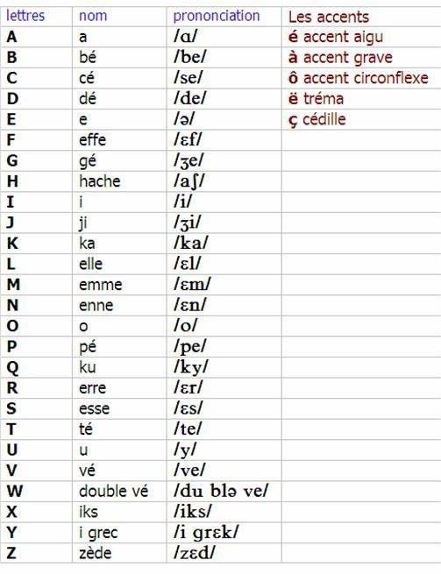
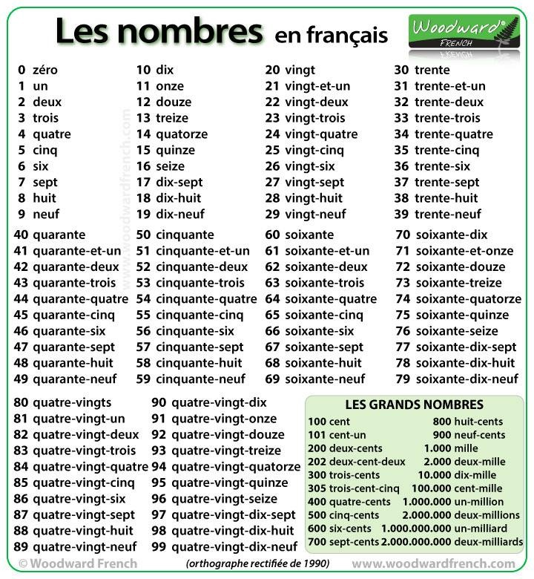
AdHr_7+9.12

Slide 2
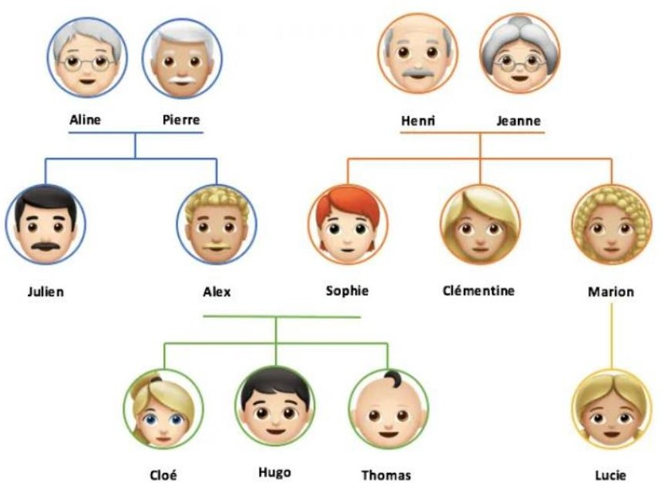
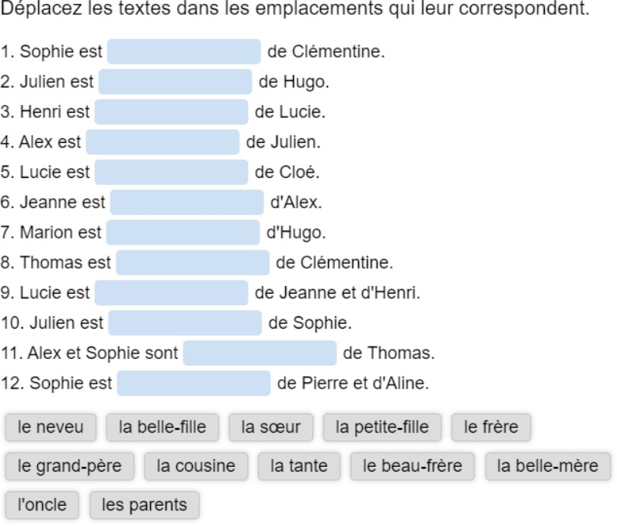
L´arbre généalogique

Slide 3
contrȏler q, qc déclarer qc bavarder avec q discuter avec q fermer qc fumer installer visiter remercier q passer
Le passé composé
Slovesa – ER = - é (příčestí minulé)
Nepravidelná slovesa
Avoir = j´ai eu
Ȇtre = j´ai été
Faire = j´ai fait
Aller = je suis allé,e

Slide 4
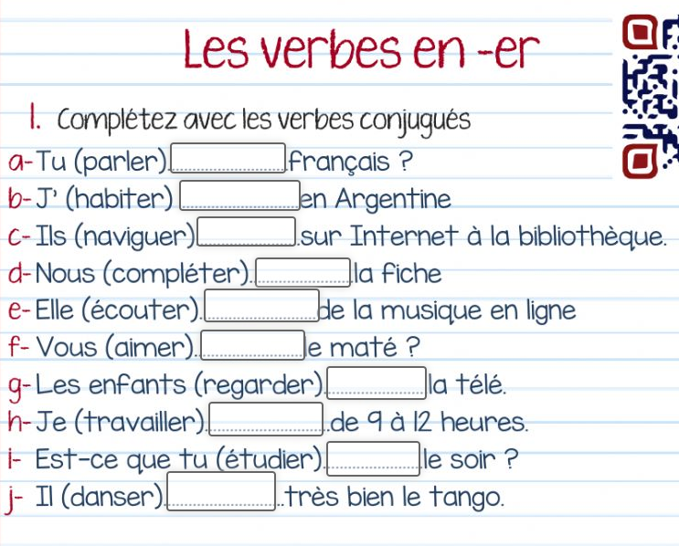

Slide 5
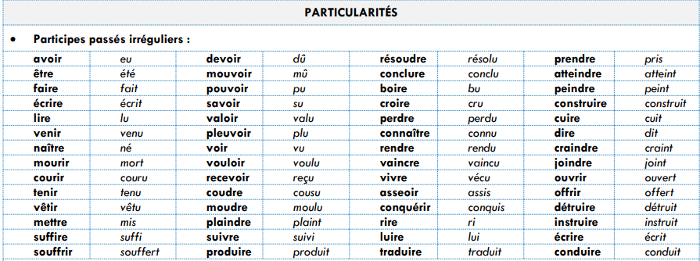

Slide 6
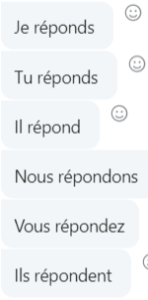
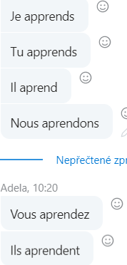
Slovesa 3. sk
ATTENDRE
= čekat
RÉPONDRE
= odpovědět
APPRENDRE
= (na)učit se
J´attends
Tu attends
Il attend
Nous attendons
Vous attendez
Ils attendent

Slide 7
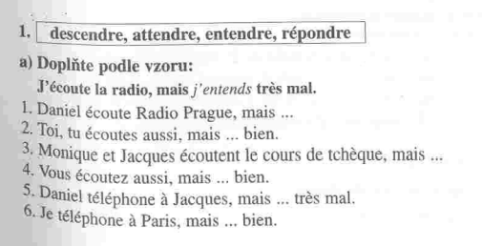

Slide 8
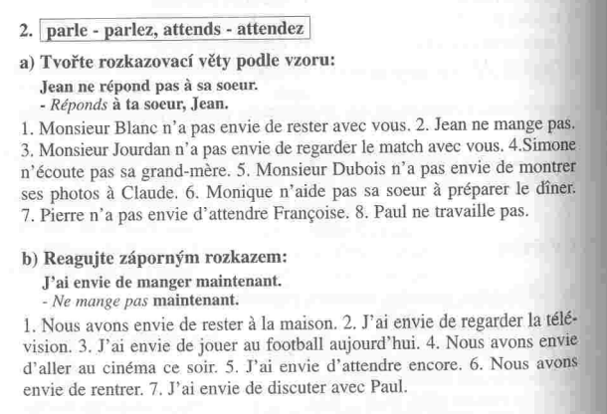

Slide 9
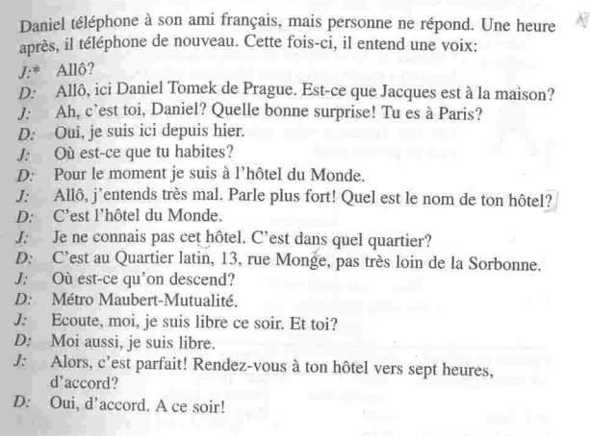
Daniel téléphone

Slide 10
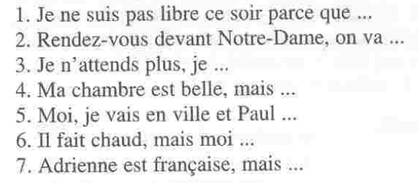
Doplníte věty?

Slide 11
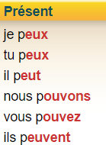
UN VOCABULAIRE DE PLUS
Do pdf
Appeler q
Inviter q L´anniversaire m Les grands-parents Près de
Le centre Le midi Devant
Le cinéma
L´art m Apporter
Le jus de fruits 40 – quarante
47 – quarante-sept
60 – soixante
67 – soixante-sept
70 – soixante-dix
77 – soixante-dix-sept
80 – quatre-vingts
87 – quatre-vingt-sept
90 – quatre-vingt-dix
97 – quatre-vingt-dix-sept POUVOIR – moci, smět

Slide 12
Nombres
0 - 19
blanc
vert
foncé
violet
jaune
noir
rouge
rose
gris
foncé
bleu
foncé
beige
rouge
brun foncé
orange
gris
clair
brun
clair
blanc
vert
clair
rose
bleu
foncé
bleu
clair

Slide 13
L´alphabet
A - L
rose
jaune
orange
brun foncé
vert
clair
brun
clair
beige
gris
foncé
vert
foncé
rouge
gris
clair
bleu
foncé
bleu
clair
noir
blanc
violet

